Slide 1
Композиция из бумаги «Зимний букет»
Выполнила: учитель начальных классов
МБОУ «Школа №32»
г.Нижний Новгород
Машкова Светлана Викторовна

Slide 2
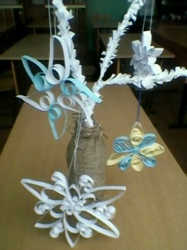
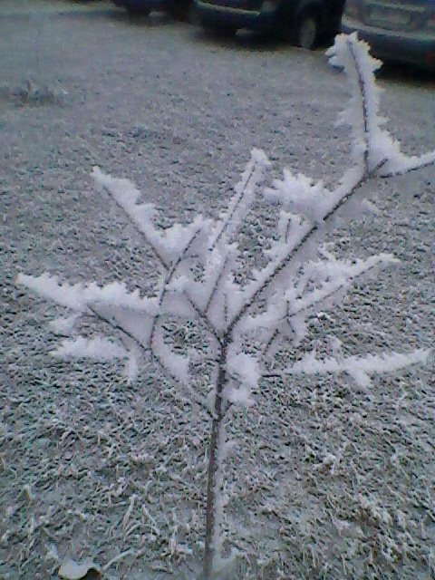
Узоры Художницы – Зимы.

Slide 3
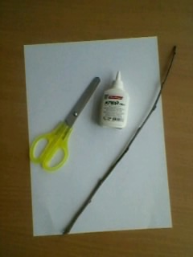
Для работы нам необходимы:
листы белой бумаги формата А4
ножницы
клей
веточка или несколько тонких и длинных веточек
заготовленная заранее вазочка
украшения для веточки(снежинки, шарики, звездочки)

Slide 4
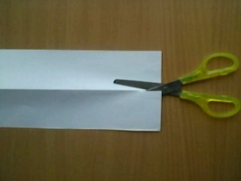
Сгибаем и разрезаем бумагу.

Slide 5
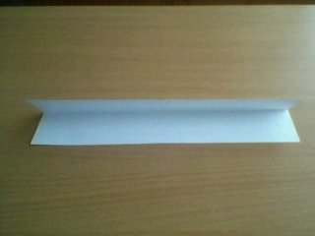
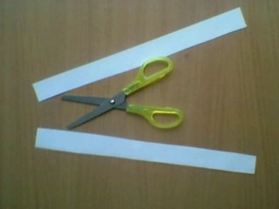
Сгибаем и разрезаем пополам полученные полоски бумаги.

Slide 6
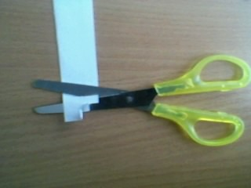
Делаем «бахрому»

Slide 7
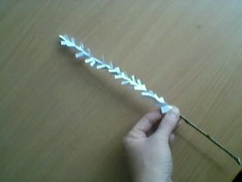
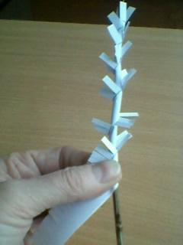
Плотно обертываем каждую веточку.

Slide 8
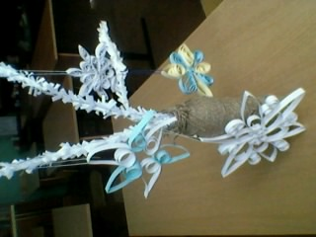
С Новым годом!
Ставим веточки в вазочку.
Украшаем зимний букет.

